Slide 1
PERTEMUAN KE 5 MINGGU KE 5
ORGANISASI PROYEK
GALIH WULANDARI SUBAGYO, s.T.,M.T.,

Slide 2
Deskripsi
Mata Kuliah ini membahas berbagai aspek manajemen konstruksi, mulai dari tahap perencanaan (planning), perancangan (design), pelelangan, sampai tahap pelaksanaan dan tahap akhir. Berbagai proses yang terdapat dalam suatu siklus proyek konstruksi dijelaskan secara umum dan menyeluruh.
TIU : Mahasiswa memahami berbagai proses yang terdapat dalam
suatu siklus proyek konstruksi secara umum, Menyeluruh dan
memahami sisi manajerial dari suatu proyek konstruksi
Kode Kuliah : CIV-206
Jumlah SKS : 3 Kuliah
Sifat Kuliah : Wajib

Slide 3
Silabus
BAB 1 Manajemen Konstruksi dan Industri jasa Konstruksi
BAB 2 Daur Hidup Proyek (Project Life Cycle)
BAB 3 Pelelangan
BAB 4 Kontrak konstruksi
BAB 5 Organisasi Proyek (Tugas dan Tanggung Jawab)
BAB 6 Pengantar WBS, Persiapan Tugas Besar dan Tahap perancangan
BAB 7 Penjadwalan proyek
BAB 8 Ujian Tengah Semester
BAB 9 Tahapan Konstruksi
BAB 10 Manajemen Pembiayaan Proyek
BAB 11 Inspeksi dan Quality Assurance dalam Tahap Konstruksi
BAB 12 Pengadaan Barang dan Jasa konstruksi
BAB 13 Jenis Dokumen Proyek Konstruksi
BAB 14 K3 dalam Proyek konstruksi
BAB 15 Presentasi Tahap akhir
BAB 16 Ujian Akhir Semester

Slide 4
KOMPOSISI PENILAIAN
Tugas Besar/Kelompok 35%
Ujian Tengah Semester 30%
Ujian Akhir Semester 35%

Slide 5
PERTEMUAN KE- 5
MINGGU KE - 5

Slide 6
OUTLINE LECTURE 5
Pengantar
Pembentukkan Organisasi Proyek
Macam Struktur Organisasi Proyek
Konsep – Konsep Manajemen Konstruksi
Tugas dan Tanggung Jawab

Slide 7
PENGANTAR
Bentuk organisasi akan terlihat dalam struktur organisasi. Secara fisik struktur organisasi dapat dinyatakan dalam bentuk gambaran grafik (bagan) yang memperlihatkan hubungan unit-unit organisasi dan garis wewenang yang ada, bagan ini merupakan suatu hasil keputusan tentang struktur organisasi yang bersangkutan yang sesuai dengan hubungan fungsi-fungsi dan hubungan-hubungan kontraktual, dll yang menyatakan keseluruhan kegiatan untuk mencapai suatu sasaran
Bagan biasanya disusun secara piramida, di bagian atas menyempit sedangkan bagian bawah melebar. Bagan tersebut memperlihatkan tingkatan-tingkatan yang ada dalam organisasi dan pendelegasian wewenang digambarkan dengan garis lurus dan koordinasi pekerjaan digambarkan dengan garis putus-putus.

Slide 8
CONT…
Beberapa keuntungan yang dapat diperoleh dari penggunaan bagan organisasi, adalah:
Bagan organisasi dapat memperlihatkan karakteristik utama dari organisasi yang bersangkutan.
Bagan organisasi dapat memperlihatkan gambaran pekerjaan dan hubungan-hubungan yang ada dalam organisasi.
Bagan organisasi dapat digunakan untuk merumuskan rencana kerja yang ideal sebagai pedoman untuk dapat mengetahui siapa bawahan dan siapa atasan.

Slide 9
PEMBENTUKAN ORGANISASI PROYEK
Hal yang perlu diidentifikasikan saat pembentukan organisasi proyek .
Tahapan proyek yangdiberlakukan pada organisasi atau proyek
Penetapan pihak-pihak yang terlibat secara fungsional dalam organisasi proyek, yaitu bagaimana hubungan antar pihak-pihak yang terlibat dan kapan (bilamana) keterlibatan pihak-pihak tersebut
Disamping penetapan organisasi proyek, manajemen puncak juga akan mempengaruhibentuk organisasi manajemen proyek yang digunakan.

Slide 10
CONT…
Hubungan antara satu pihak dengan pihak yang lain dalam satu bagan organisasi dapat terdiri dari 2 hubungan kerja yaitu :
Hubungan Fungsional
Hubungan fungsional adalah hubungan sesuai fungsi masing-masing pihak yang terlibat dalam proyek, seperti hubungan antara konsultan perencana dan kontraktor. Misalnya ada tahap disain dimana konsultan perencana berfungsi sebagai perencana, kontraktor belum berfungsi. Demikian pula sebaliknya pada saat kontraktor berfungsi sebagai pelaksana konstruksi konsultan perencana sudah tidak berfungsi. Bila pada saat pelaksanaan konstruksi terdapat masalah yang berkaitan dengan perencanaan, penyelesaian masalah tergantung hubungan kerjasama (kontrak) antara pemilik dengan konsultan perencana dan kontraktor.
Hubungan Kontrak
Hubungan kerjasama (kontrak) adalah hubungan berdasarkan kontrak antara 2 pihak atau lebih yang terlibat kerjasama.Kontrak merupakan kesepakatan (perjanjian) secara sukarela antara 2 pihak yang mempunyai kekuatan hukum. Kesepakatan ini dicapai setelah satu pihak penerima penawaran yang diajukan olehpihak lain untuk melakukan sesuatu sebagaimana yang tercantum dalam penawaran

Slide 11
MACAM STRUKTUR ORGANISASI PROYEK
Secara garis besar terdapat 2 macam bentuk organisasi pada proyek konstruksi yaitu :
Berdasarkan hubungan kontrak / perjanjian kerjasamanya Struktur organisasi berdasarkan hubungan kontrak/ perjanjian kerjasamanya mengatur hubungan pihak-pihak yang terlibat dalam proyek misalnya hubungan antara owner, konsultan,dan kontraktor. Karena organisasi semacam ini mengatur hubungan antar pihak atau ekstemal pihak-pihak maka sering disebut pula sebagai organisasi ekstemal.
Organisasi Tradisional
Organisasi tradisional banyak/ biasa digunakan path proyek konstruksi dengan kondisi biasa,/ umum. Ide pembentukannya didasarkan pada pendekatan pembentukan organisasi terpisah (separation organkadon). Bentuk organisasi ini terdiri dari 3 pihak, yaitu : pemilik proyek yang bertindak sebagai manajemen proyek konstruksi, konsultan disain sebagai perancang konstruksi dan di beberapa proyek juga terdapat konsultan pengawas sebagai pengawas pelaksanaan konstruksi dan kontraktor sebagai pelaksana konstruksi.

Slide 12
CONT…
Tahap proyek dipisah antara tahap disain dan tahap pelaksanaan kontruksi dan tahapan tersebut berlangsung secara berurutan (sequential). Hubungan kerjasama yang ada terdiri dan hubungan antara pemilik dengan konsultan dan pemilik dengan kontraktor. Bila konsultan bertindak sebagai pengawas, tanggung jawabnya hanya sebatas mengawasi agar sesuai dengan yang telah didisain tanpa memiliki wewenang merubah disain (harus ada persetujuan pemilik proyek).
Pada organisasi tradisional, dikenal adanya kontraktor utama. Pekerjaan konstruksi yang tidak dikcrjakan kontraktor utama disubkonkan kepada sub kontraktor atau kontraktor spesialis, dengan alasan bahwa sub kontraktor dapat melakukan pekerjaan spesialis tersebut dengan lebih cepat, biaya yang lebih murah dan mutu yang lebih balk jika dibandingkan dengan kontraktor utama. Hal ini disebabkan karena jenis kegiatan tersebut tidak biasa dilakukan oleh kontraktor utama (kontraktor utama tidak berpengalaman), kontraktor utama tidak memiliki sumber daya, baik tenaga kerja maupun peralatan

Slide 13
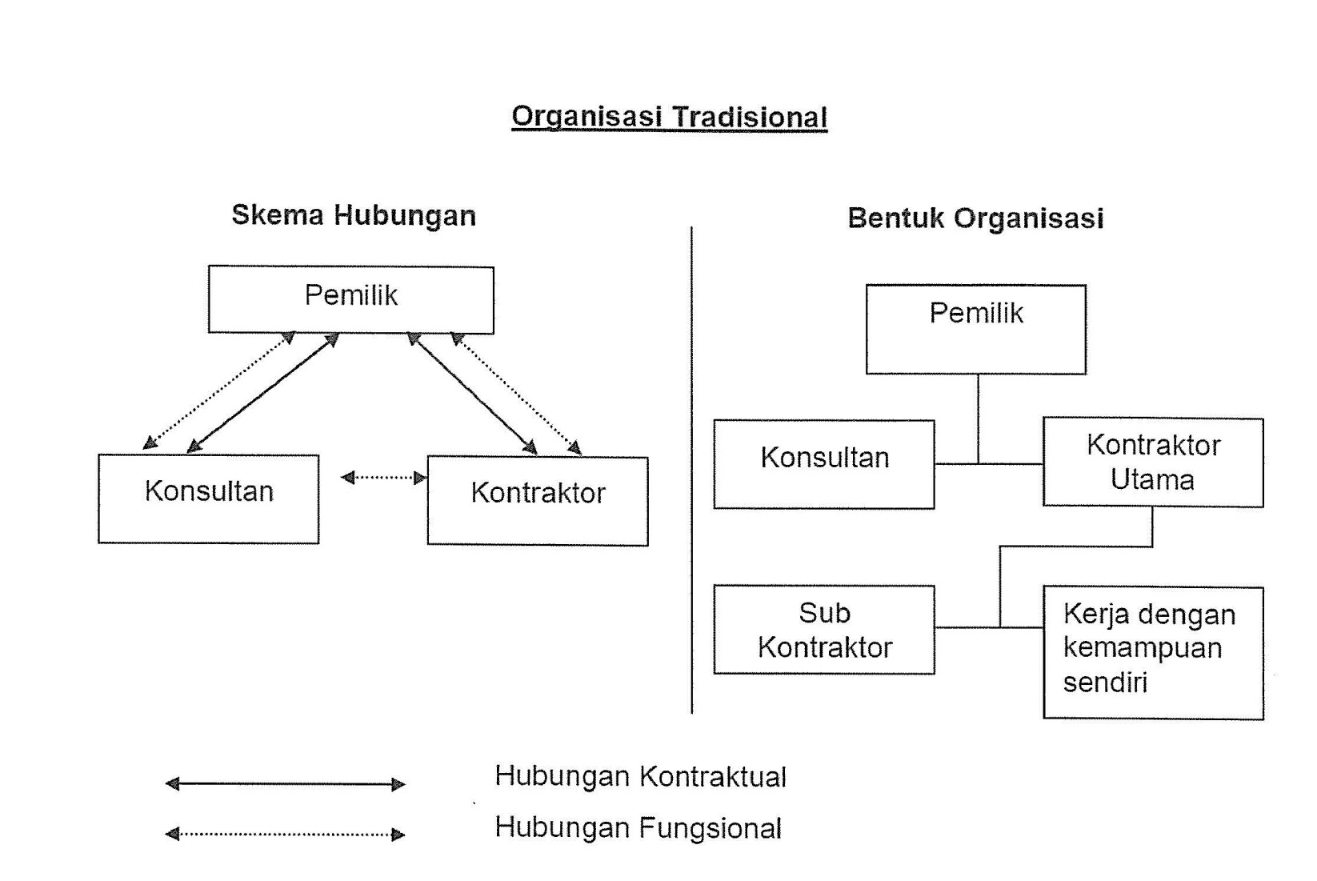
CONT…

Slide 14
CONT…
Organisasi Swakelola (Owner-Bulder )
Bentuk organisasi swakelola mirip dengan organisasi tradisional, hanya saja unit organisasi pemberi tugas (pemilik) konsultan dan kontraktor merupakan bagian yang tidak dapat dipisahkan dengan organisasi pemilik proyek meskipun proyek telah selesai. Hal tersebut sekaligus menjelaskan bahwa ide pembentukan organisasi semacam ini didasarkan pada organisasi terpadu (integration of organisation). Dalam bentuk organisasi swakelola, tenaga kerja dan pengadaan bahan serta peralatan dapat dikontrakkan kepada pemasok (supplier). Untuk proyek-proyek pemerintah bentuk organisasi swakelola hanya dilakukan untuk proyek kecil atau proyek darurat (misalnya proyek penanggulangan bencana alam).Tidak seperti organisasi tradisional, pelaksanaan tahapan kegiatan proyek pada organisasi semcam ini dapat dilakukan secara overlapping karena pemilik proyek berfungsi sekaligus sebagai konsultan dan kontraktor.

Slide 15
CONT…
Ciri-ciri organisasi semacam ini :
Pemilik proyck bertanggung jawab atas perencanaan dan pelaksanaan proyek (bertindak juga sebagai konsultan perencana dan kontraktor) (owner reiponsibk for design and construction ). Pekerjaan dapat dilaksanakan dengan kemampuan sendiri secara fakultatif atau dilaksanakan kontrak*_or/ subkontraktor ( optional own forces uvrk contractor and subcontractors )
Jenis kontrak yang diterapkan biasanya : hacaga tetap, haraga catuan, atau kontrak konstruksi yang dinegosiasikan. Uxedprice, unit price, or negotiated construction contracts).

Slide 16
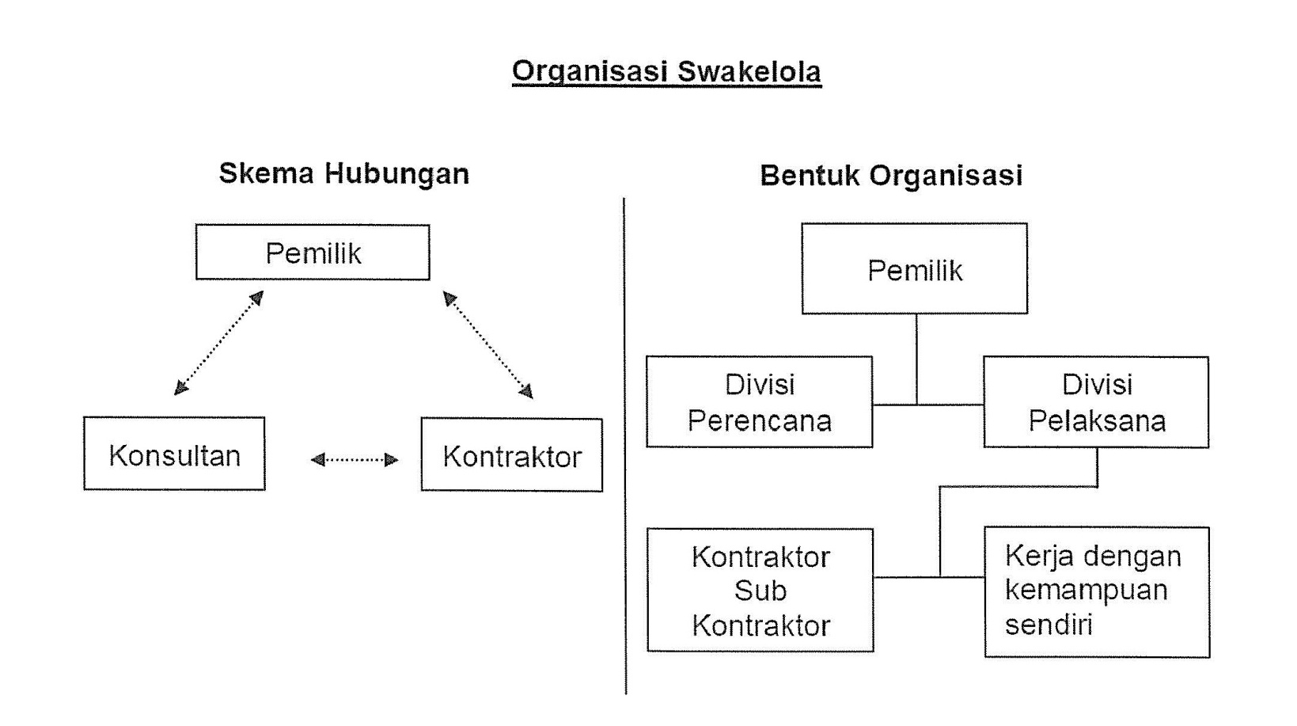
CONT…

Slide 17
CONT…
Organisasi Manajemen Konstruksi (Professional Construction Management)
Perkembangan proyek konstruksi dengan dana yang semakin besar menyebabkan kegiatan didalam provek menjadi semakin banyak. Hal ini mengakibatkan pihak-pihak yang terlibat di dalam provek menjadi semakin banyak pula . Misalnya dengan semakin banyaknya kegiatan proyek maka dibutuhkan semakin banyak kontraktor spesialis. Oleh sebab itu owner tidak cukup mampu unrukmengelola proyeknya sendirian sehingga membutuhkan pihak lain yang membantu dalam menggelola proyek yang disebut dengan pihak manajemen konstruksi.Organisasi manajeman konstruksi berkaitan dengan tim manajemen proyek terdiri dan manajer proyek (professional construction manajemen ) dan pihak-pihak lain (kontraktor, konsultan disain, dan sebagainya ), yang mempunyai tugas mengelola proyek secara terpadu dari perencanaan proyek (project planning), disain, dan pelaksanaan konstruksi. Hubungan kontrak antara pihak yang terlibat dalam tim manajemen provek bertujuan meminimalkan hubungan timbal balik di dalam tim manajemen proyek.

Slide 18
CONT…
Pelaksanaan tahapan pada organisasi semacam ini memungkinkan dilaksanakan secara overlapping karena pelaksanaan proyek seperti desaindan pelaksanaan konstruksinva sudah terpadu di bawah koordinasi manajemen konsruksi. Dengan keterlibatan beberapa kontraktor spesialis, pihak manajemen konstruksi mengkoordinasikan agar desain pekerjaan yang satu dapat langsung dikerjakan oleh kontraktor spesialis yang satu tanpa menunggu keseluruhan desain selesai. Pelaksanaan semacam ini melakukan satu kali pengadaan konsultan dan beberapa kali pengadaan kontraktor spesialis. Cara pengadaan konsultan dan kontraktor semacam ini disebut dengan pendekatan paket pekerjaan.

Slide 19
CONT…
Manajemen konstruksi merupakan suatu perusahaan atau organisasi khusus
yang melaksanakan praktek manajemen konstruksi yaitu :
Bekerja bersama - sama pemilik proyek dan konsultan disain mulai awal provek dan membuat rekomendasi penyempurnaan disain (agar benar - benar memenenuhi kebutuhan/ mutu pemilik), pemilikan teknologi dan metoda konstruksi, membuat jadwal konstruksi dan studi ekonomi pelaksanaan dan seterusnya ).
Mengusulkan alternatif disain dan metoda pelaksanaan konstruksi yang tepat dan membuat analisa dampak altenatif tersebut terhadap biaya dan jadwal konstruksi.
Memantau perkembangan proyek sedemikian rupa sehingga tidak melampui target yang telah ditetapkan pemilik proyek .
Koordinasi pengadaan peralatan dan bahan dan seluruh kegiatan kontraktor. Koordinasi hal-hal yang berkaitan dengan pembayaran angsuran, perubahan, tuntutan (datms) dan pemeriksaan agar sesuai dengan persyaratan disain.
Melaksanakan dukungan/pelayanan yang berkaitan dengan proyek dan dibutuhkan pemilik proyek. Misalnya koordinasi permohonan izin-izin seperti IMB.

Slide 20
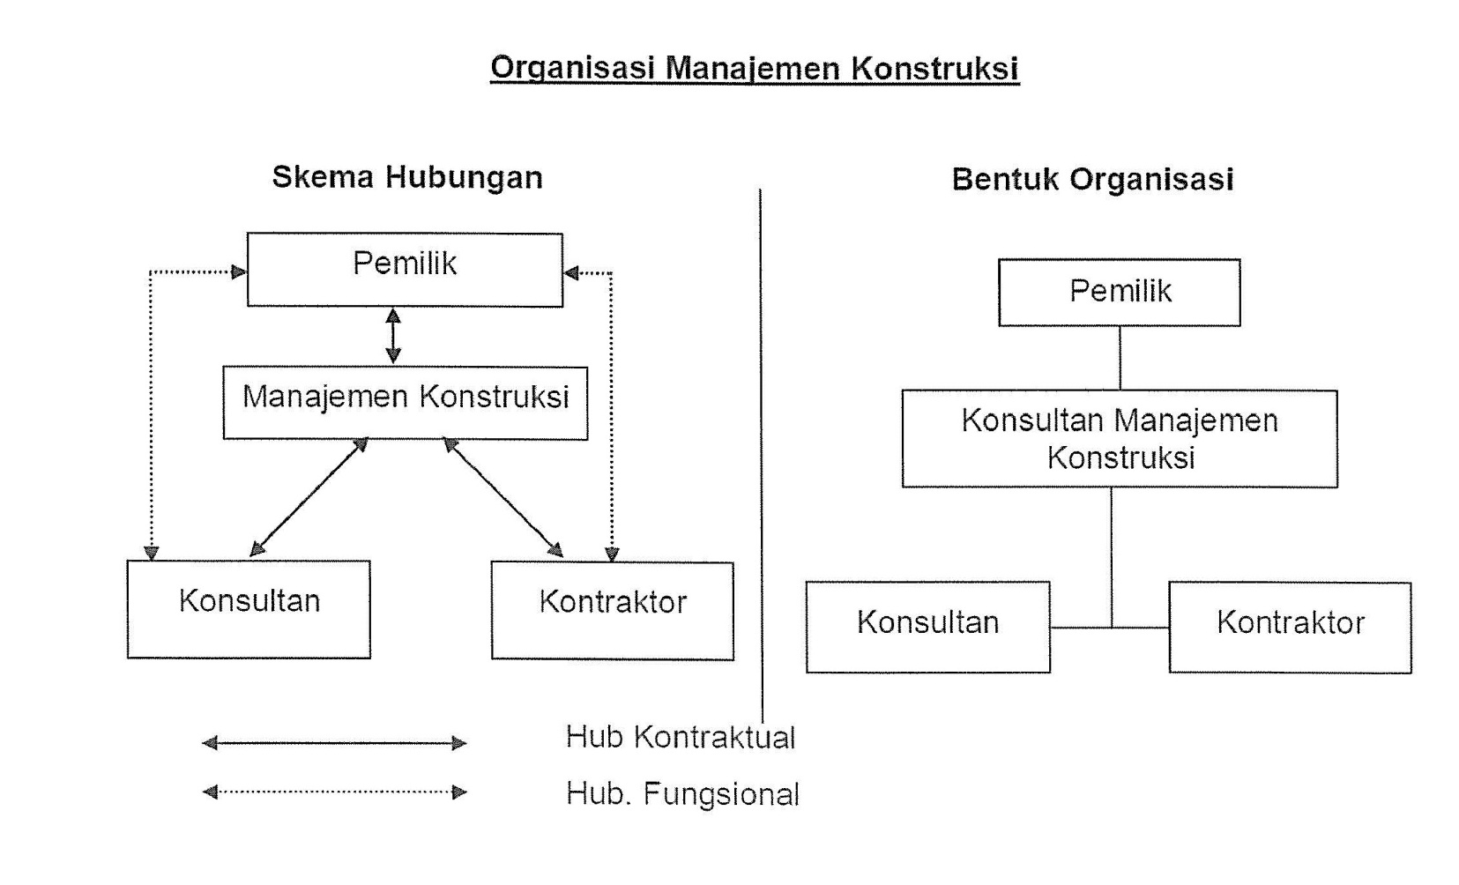
CONT…
Ciri-ciri organisasi semacamini:
Manager konstruksi umumnya bertindak sebagai wakil dari pemilik.(constructon manager usually acting as agent for owner).
Tim meliputi kelompok yang terdiri dari pemilik dan manajer konstruksi, perencana dan kontraktor.

Slide 21
CONT…
Organisasi Turnkey
Pada proyek - proyek tertentu pemilik proyek memiliki keterbatasan kemampuan teknis dan biaya untuk merealisasikan suatu proyek, dan untuk mengatasi masalah tersebut pemilik proyek menyerahkan tanggung jawab disain dan pelaksanaan konstruksi (termasuk pembiayaan) pada suatu organisasi (investor, kontraktor); pengaturan seperti hal tersebut dinamakan proyek atau organisasi turnkey. Ide dasar pembentukan organisasi turnkey didasarkan pada organisasi terpadu (integration of organization) yang menyerahkan semua kegiatan (disain dan pelaksanaan konstruksi) pada satu pihak. Di Indonesia telah lama dilakukan proyek secara turnkey seperti proyek-proyek industri dan jalan tol.Pada organisasi semacam ini perencanaan menjadi tanggung jawab kontraktor sesuai kontrak antara kontraktor dengan pemilik, dalam hal ini kontraktor menjadi konsultan perencana.
Tidak seperti proyek konstruksi tradisional, pelaksanaan tahapan proyek pada organisasi semacam ini memungkinkan dilaksanakan secara overlapping karena tanggung jawab desain dan pelaksanaan konstruksi sudah pada satu pihak. Ketika tahap pengadaan konsultan dan kontraktor, pengadaannya cukup dllakukaan satu kali yaitu sebelum tahap perencanaan/desain dimulai. Pendekatan desain dan pelaksanaan konstruksi sekaligus atau biasa dikenal dengan pendekatan merancang dan melaksanakan.

Slide 22
CONT…
Ciri-ciri organisasi semacam ini:
Satu perusahaan yang bertanggung jawab balk untuk perencanaan maupun pelaksanaan konstniksi (single firm responsible for both design and construction ).
Ada keterlibatan subkontraktor - subkontraktor spesialis (specialty subcontractors)
Jenis kontrak yang diterapkan pada bentuk organisasi seperti ini adalah harga tetap, harga maximum bergaransi, atau kontrak konstruksi disain dengan biaya tambah upah tetap (fixed price, guaranteed maximum price, or cost plus a fee design-construction contract) .

Slide 23
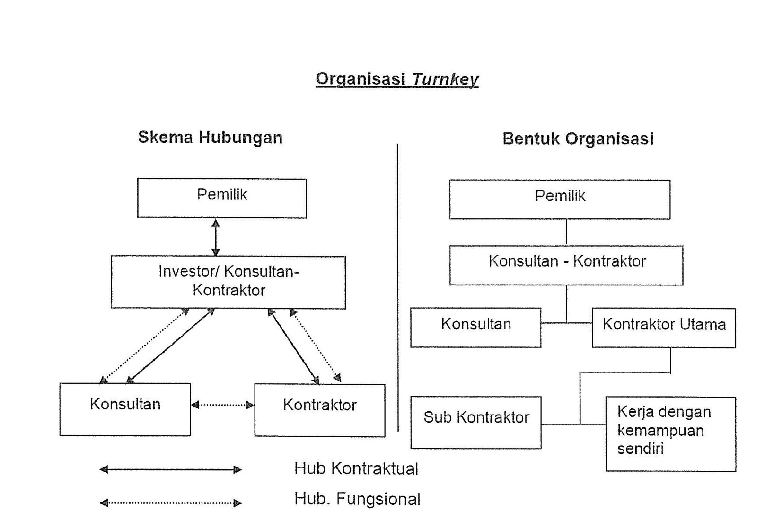
CONT…

Slide 24
CONT…
2.
Berdasarkan strukturnya Struktur organisasi berdasarkan strukturnya mengatur hubungan antar pihak-pihak yang terlibat dalam kegiatan proyek konstruksi di dalam (internal) suatu perusahaan, seringdisebut pula sebagai organisasi internal. Bentuk organisasi internal ini sangat bervariasi, didasarkan pada lingkup pekerjaan, skala pekerjaan, spesialisasi pekerjaan, juga kemudahan koordinasi, cara pengendalian, pendelegasian wewenang,dan lain-lain
Organisasi garis (line) / Satuan Tugas
Dengan adanya item kegiatan proyek yang semakin bertambah dan beraneka ragam menyebabkan pimpinan proyek mengalami kesulitan dalam mengelola proyek. Untuk itu kemudian timbul ide untuk medelegasikan kewenangan kepada level dibawahnya yang bersifat mandiri (independent organization) sehingga pimpinan proyek lebih mudah dalam melakukan pengaturan.

Slide 25
CONT…
Dalam organisasi ini terdapat garis wewenang yang menghubungkan langsung secara vertikal antara atasan dan bawahan sejak dari pimpinan tertinggi sampai pada jabatan terendah. Setiap kepala unit bertanggung jawab melaporkan kepada unit yang lebih tinggi satu tingkat diatasnya Kegiatan-kegiatandilakukan oleh seluruh bagian berkaitan langsung dengan pencapaian tujuan organisasi. Struktur ini biasanya diterapkan pada organisasi yang kecil dan aktivitasnya sederhana.Organisasi line sering disebut juga organisasi .komando/militer/bentuk lurus. Tipe line ini merupakan tipe yang paling tua dan paling sederhana. Berbagai tipe yang lain inerupakan pengembangan lebih lanjut dari tipe line. Organisasi ini hanya dapat berjalan dengan baik apabila pimpinan mempunyai manajerial yang baik, karena semua kemajuan dan kemunduran tergantung di tanngan pimpinan.

Slide 26
CONT…
Ciri-ciri Organisasi Line :
Hubungan antara atasandan bawahan masih bersifat langsung melalui satu garis wewenang
Jumlah karyawan sedikit, sehingga dinamakan organisasi sederhana
Pimpinan dan karyawan saling mengenal dan dapat berhubungan setiap hari kerja
Pucuk pimpinan biasanya pemilik perusahaan
Pucuk pimpinandipandang sebagai sumber kekuasaan tunggal
Tingkat spesialisasi tidak begitu tinggi
Tujuan organisasi sederhana

Slide 27
CONT…
Kelebihan Organisasi Line :
Kesatuan pimpinan terjamin sepenuhnya, karena pimpinan berada dalam satu tangan
Disiplin dan militarisi pekerja umumnya tinggi
Koordinasi relatif mudah dilaksanakan
Proses pengambilan keputusan dan intruksi berjalan cepat dan tidak bertele-tale
Garis pimpinan tegas, tidak mungkin terjadi kesimpangan karena pemimpin berhubungan langsung dengan karyawan
Rasa solidaritas karyawan umumnya tinggi
Pengendalian secara ketat pada setiap keryawan dapat dilaksanakan

Slide 28
CONT…
Kelemahan Organisasi Line :
Tujuan pribadi pimpinan seringkali tidak dapat dibedakan dengan kepentingan organisasi.
Ada kecenderungan pimpinan untuk bertindak otoriter dan diktator
Organisasi secara keseluruhan bergantung pada satu orang
Adanya rangkap jabatan dalam pekerjaan sehingga tidak efesien
Kurang tersedianya staf ahli
Kemungkinan pekerjaan dilaksanakan kurang sempurna.
Bakat para bawahan sulit untuk berkembang karena sukar untuk mengambil inisiatif sendiri.
Timbulnya birokrasi, yaitu lambatnya jalan pekerjaan dan tanggung jawab karena banyaknya tangga-tangga organisasi yang harus dilewati.
Tidak adanya kerja sama antara bagian-bagian yang sederajat dalam organisasi tersebut.

Slide 29
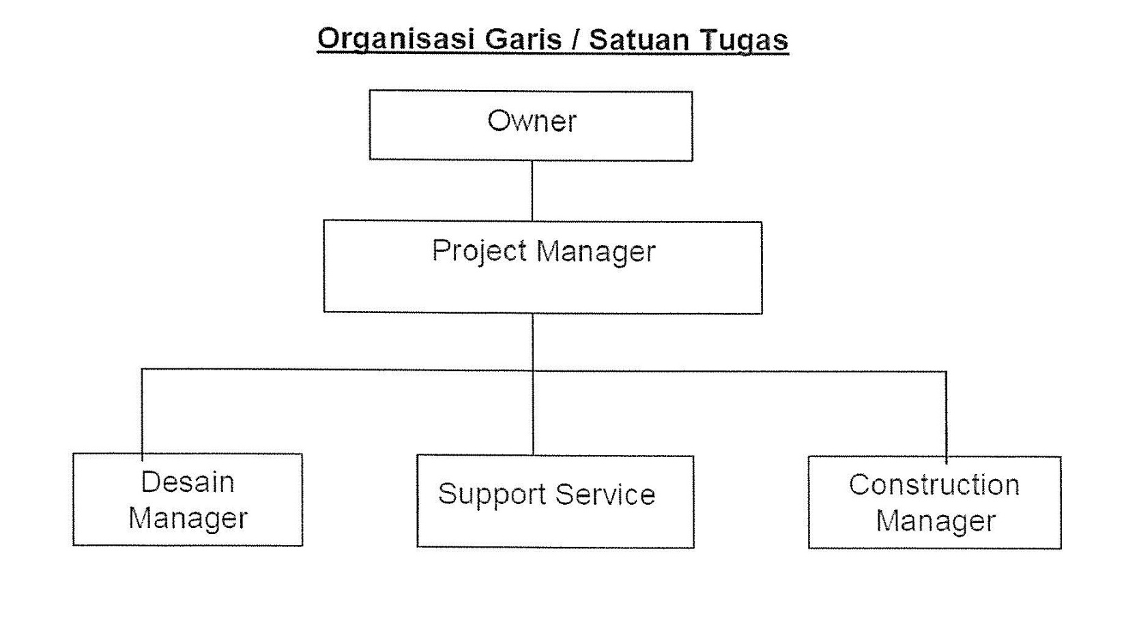
CONT…

Slide 30
CONT…
Organisasi Fungsional
Organisasi fungsional yaitu organisasi yang memiliki susunan dari satuan-satuan yang menangani tugas-tugas spesifik sesuai dengan kebutuhan organisasi dan dilengkapi sub ordinal.
Ciri-Ciri organisasi fungsional:
Pembagian tugas dapat dibedakan secara jelasdan tegas.
Dalam pelaksanaan kegiatan tidak banyak memerlukan koordinasi, karena koordinasi dilaksanakan oleh pimpinan tingkat atas.
Pembagian unit-unit organisasi berdasarkan spesialisasi kegiatan.
Para pembantu pimpinan atau pimpinan unit mempunyai wewenang memberikan perintah langsung pada unit-unit bawahan masing-masing.
Pada struktur fungsional setiap bagian bertanggungjawab atas satu macam fungsi tertentu dan pada fungsinya itu kewenangannya menjangkau bagian-bagian yang ada dibawahnya menunjukkan bagian yang dimiliki sebuah bagian yang menjangkau bagian-bagian lain pada sebuah organisasi.

Slide 31
CONT…
Organisasi Matriks
Akibatperkembangan proyek yang membutuhkan dana besar menyebabkan kegiatan proyek tersebut semakin banyak pula. Hal ini menyebabkan kebutuhan jumlah personil bertambah sehingga kemudian terjadi pemakaian bersama personil di beberapa tempat. Oleh sebab itu kemudian timbul organisasi matriks yang memungkinkan personil untuk bekerja dengan dua arah tanggung jawab secara vertikal dan horizontal sehingga menyebabkan pemakaian personil itu lebih efisien.Matriks adalah suatu desain struktural yang menugaskan para spesialis dari departemen-departemen fungsional tertentu untuk bekerja pada satu tim yang dipimpin oleh seorang pimpinan proyek Organisasi matriks disebut juga "project organization" (organisasi proyek). Karena proyek mempunyai jangka waktu tertentu, maka diperlukan suatu metodemanajemen dan pengorganisasian yang tidak mengganggu struktur organisasi dan mempertahankan tingkat efisiensi.

Slide 32
CONT…
Dalam organisasi matriks, personalia fungsional yang ditugaskan dalam suatu proyek bekerja pada fungsionalnya.Sebagai contoh : seorang manager diberi kekuasaan dan tanggung jawab untuk memenuhi tujuan-proyek, seperti kualitas, masalah pembiayaan, masa penyelesaian, dan lain-lain.Maka manager mempunyai kewenangan untuk menugaskan dan menilai karyawan fungsional yang bekerja pada proyek, setelah proyek selesai karyawan fungsional akan kembali ke bagian-bagian fungsionalnya masing-masing.
Ciri Organisasi Matriks :
Para pegawai dalam struktur organisasi matriks mempunyai 2 orang atasan yaitu departemen fungsional dan manager proyek
Digunakan dalam skala proyek yang besar.
Adanya saling ketergantungan diantara departemen
Organisasi matriks merupakan gabungan organisasi fungsional dan organisasi satuan tugas. Kelemahan organisasi matriks adalah tidak jelas pertangungjawaban bawahan atas pekerjaannya karena tidak dapat dibedakan hal-hal yang bersifat manajerial dan fungsional. Pada gambar dapat dilihat contoh organisasi matriks.

Slide 33
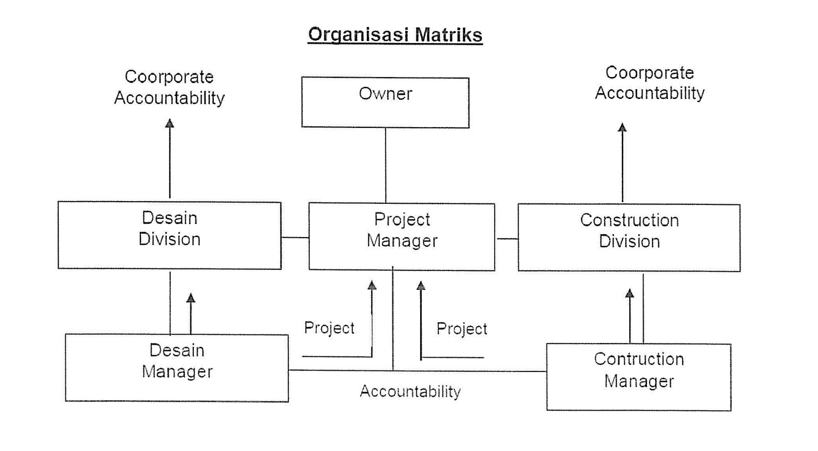
CONT…

Slide 34
CONT…
Organisasi Garis dan Staf
Seperti penjelasan pada organisasi matriks, dengan peningkatan dana proyek mengakibatkan kegiatan proyek semakin banyak pula. Hal ini akan menambah beban pekerjaan bagi para personilnya. Untuk meningkatkan mutu pekerjaan, personil tidak dapat bekerja sendiri sepertipada organisasi fungsional tetapi membutuhkan saran/bantuan dari seorang staf sehingga timbullah organisasi garis dan staf.Pada organisasi garis dan staf terdapat dua kelompok orang-orang yang berpengaruh dalam menjalankan organisasi.Orang yang melaksanakan tugas pokok organisasi dalam rangka pencapaian tugas, yang digambarkan dengan garis. Orang yang melakukan tugasnya berdasarkan keahlian yang dimilikinya, orang ini hanya berfungsi untuk memberikan saran-saran kepada unit operasional.orang-orang tersebut disebut staf.

Slide 35
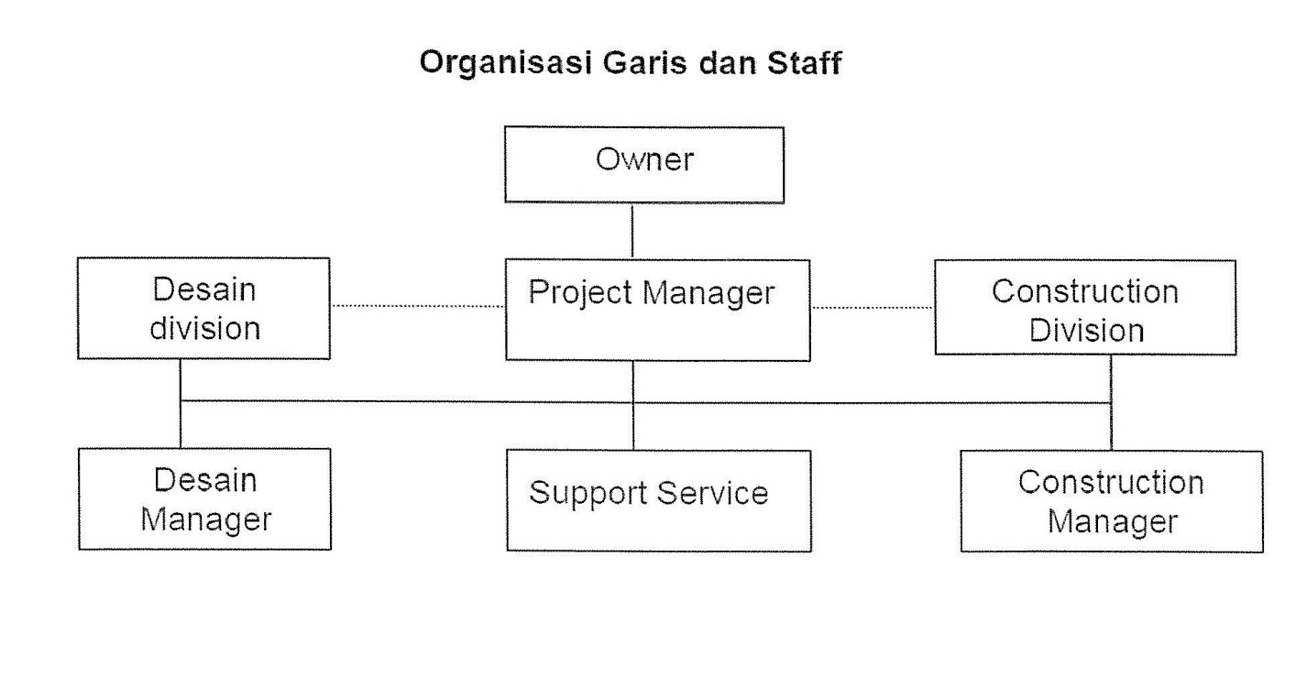
CONT…
Ciri Organisasi Garis dan Staff :
Terdapat spesialisasi yang beraneka ragam yang diperlukan secara maksimal.Dalam melaksanakan tugasnya, anggota garis dapat meminta pengarahan serta informasi dari staf.
Pengarahan yang diberikan staf dapat dijadikan pedoman bagi pelaksana.
Staf mempunyai pengaruh yang besar dalam pelaksanaan pekerjaan

Slide 36
KONSEP-KONSEP MANAJEMEN KONSTRUKSI
Dalam perkembangannya proyek konstruksi memerlukan pendanaan yang makin besar dan demikian pula dalam pengelolaan proyek akan semakin kompleks. Kendala terhadap penyediaan dana, saat ini dapat diatasi oleh pemilik dengan beberapa konsep pendekatan dan dengan bentuk organisasi ekternal yang didssarkan pada penyedia dana (investor) yang sekaligus sebagai pelaksana jasa konstruksi yaitu :

Slide 37
CONT…
Konsep build, own, operate, transfer (BOOT) atau BOO
Konsep semacam ini seringkali disebut sebagai konsep proyek konsesi. Pada konsep semacam ini terdapat invetor sebagai pemilik sementara yang melakukan pembangunan (build), pemiiikan (own), pengoperasian (operate) clan serah terima (transfer) proyek kepada pemilik tetap. Awal mula timbulnyakonsep semacam ini karena pemilik tetap mengalami kesulitan mendanai proyek sehingga memberikan kewenangan kepada investor/pemilik sementara untuk melakukan pembangunan dan kemudian mengoperasiikan proyek sampai masa konsesi berakhir. Dengan demikian pemilik sementara/investor bertanggung jawab mulai dari desain, pelaksanaan konstruksi sampai dengan pengoperasiannya sehingga dapat memperoleh keuntungan untuk pengembalian biaya investasi. Berakhirnya masa konsesi ditandai dengan serah terima proyek kepadapemilik tetap. Pada konsep BOOT studi kelayakan proyek biasa dilakukan oleh pemilik sementara/ investor sedangkan pada turnkey bisa dilakukan oleh owner.

Slide 38
CONT…
Konsep engineering, procurement, construction (EPC)
Pada konsep semacam ini, pemilik proyek tidak menyerahkan tanggung jawab kegiatan desain (engineering) kepada konsultan dan tidak menyerahkan kegiatan pengadaan material/ peralatan (procurement) dan kegiatan pelaksanaan konstruksi kepada kontraktor. Pada proyek semacam ini pemilik proyek menyerahkan tanggung jawabnya kepada satu pihak yang disebut kontraktor EPC

Slide 39
TUGAS DAN TANGGUNG JAWAB
Unit Organisasi Pemilik Proyek / Employer
Pemlik Proyek
Pemilik proyek adalah pihak yang menginginkan suatu fasilitas proyek, sekaligus yang menangung pembiayaan proyek yang akan didirikan.
Pemimpin Proyek adalah orang yang diangkat untuk memimpin pelaksanaan kegiatan proyek, mempunyai hak, wewenang, fungsi serta bertanggung jawab penuh terhadap proyek yang dipimpinnya dalam mencapai target yang telah ditetapkan.
Tugas Pimpinan Proyek (pimpro) :
Mengambil keputusan terakhir yang berhubungan dengan pembangunan proyek.
Menandatangani Surat Perintah Keja (SPK) dan surat perjanjian (kontrak) antara pimpro dengan kontraktor.
Mengesahkan semua dokumen pembayaran kepada kontraktor.
Menyetujui atau menolak pekerjaan tambah kurang.
Menyetujui atau menolak penyerahan pekerjaan.
Memberikan semua instruksi kepada konsultan pengawas.

Slide 40
CONT…
BENDAHARA
Bendahara adalah orang yang bertanggung jawab kepada Pemimpin Proyek atas pengaturan penbiayaan sesuai dengan peraturan yang berlaku pada pelaksanaan keuangan Daerah Provinsi Sumatera Selatan.
Tugas dan kewajiban Bendahara yaitu :
Mematuhi peraturan-peraturan serta ketentuan-ketentuan yang berlaku bagi pelaksanaan keuangan Daerah dan Negara.
Membuat buku kas umum beserta buku penunjangnya.
Mengadakan data yang bersifat kearsipan yang menyangkut dengan pembukuan.
Bertangung jawab atas uang kas proyek yang diamanatkan oleh Pemimpin Proyek.
Menyelenggarakan pengurusan keuangan baik bersifat penerimaan, penyimpanan dan pengeluaran serta bertanggung jawab sepenuhnya atas pengolahan keuangan proyek.
Membuat Surat Pertanggungjawaban Pelaksanaan Anggaran Pembangunan (SPJP).

Slide 41
CONT…
KEPALA URUSAN TATA USAHA
Tugas kepala urusan tata usaha yaitu:
Menginventaris semua barang-barang milik proyek.
Membuat pembukuan arsip-arsip selama pelaksanaan proyek.
Memelihara peralatan administrasi dan bangunan kantor.
Mempersiapkan semua kebutuhan perlengkapan administrasi dan alat-alat kantor untuk menunjang kelancaran proyek tersebut.
KEPALA URUSAN TEKNIK
Tugas kepala urusan teknik yaitu :
Membantu pelaksana kegiatan dalam mengendalikan proyek sejak awal kegiatan sampai pelaksanaan kegiatan.
Membantu mengevaluasi pekerjaan-pekerjaan yang dilaksanakan sehingga sesuai dengan yang direncanakan.
Memberikan saran-saran teknis kepada pelaksanaan kegiatan.
Mengambil keputusan yang berhubungan dengan proyek atas persetujuan pelaksana kegiatan.
Mengumpulkan, meneliti dan mengelola data yang berhubungan dengan pelaksanaan proyek.

Slide 42
CONT…
PENGAWAS LAPANGAN
Pengawas lapangan adalah orang yang melakukan pengawasan terhadap pelaksanaan pekerjaan apakah sesuai dengan ketentuan yang telah disepakati agar dapat memberikan laporan kepada Pimpinan Proyek mengenai kualitas material dan peralatan yang digunakan sesuai dengan rencana atau belum.
Tugas dan tanggung jawab pengawas lapangan yaitu :
Melaksanakan pengawasan pekerjaan di lapangan, sehingga tetap terlaksana dengan baik sesuai dengan rencana kerja.
Menampung segala persoalan di lapangan dan menyampaikannya kepada pemimpin proyek.
Membantu survey dan mengumpulkan data di lapangan.
Menjaga hubungan baik dengan instasi serta masyarakat setempat yang berhubungan dengan pekerjaan.
Meneliti laporan bulanan yang diserahkan oleh kontaktor.

Slide 43
CONT…
PELAKSANA KEGIATAN
Tugas pelaksana kegiatan yaitu :
Mengendalikan proyek sejak awal kegiatan sampai selesai pelaksanaan.
Memberikan semua instruksi kepada konsultan pengawas.
Menyetujui atau menolak pekerjaan tambah kurang
Menyetujui atau menolak penyerahan pekerjaan
PEMEGANG KAS
Tugas pemegang kas yaitu :
Meyelenggarakan data-data kearsipan yang berhubungan dengan bukti-bukti pembukuan keuangan selama pelaksanaan proyek.
Bertanggung jawab atas pengelolaan admisinistrasi keuangan proyek.
Melaksanakan pembayaran atas persetujuan pelaksana kegiatan serta menyiapkan surat permintaan pembayaran (SPP).
Menyelenggarakan buku kas umum dengan buku-buku pembantunya.

Slide 44
CONT…
PELAKSANA ADMINISTRASI KEUANGAN
Tugas pelaksana adminstrasi keuangan yaitu :
Mempersiapkan daftar biaya berkaitan dengan rancangan dalam bentuk batas biaya dan target biaya untuk setiap bagian pekerjaan.
Menyelenggarakan sistem administrasi umum dan teknis dalam rangka memperlancar pengelolaan proyek.
Membuat pembukuan arsip-arsip yang berhubungan dengan pelaksanaan proyek.
Melaksanakan pengendalian biaya selama pelaksanaan proyek.

Slide 45
CONT…
Unit Organisasi Kontraktor Pelaksana
GENERAL SUPERINTENDENT
General Superintendent adalah unit organisasi kontraktor pelaksana yang berada dilapangan. General Superintendent merupakan wakil mutlak dari perusahaan.
Tugas General Superintendent yaitu :
Mengkoordinir seluruh pelaksanaan pekerjaan di lapangan.
Bertanggung jawab atas seluruh pelaksanaan proyek dari awal sampai selesai.
Melaksanakan pekerjaan sesuai dengan ketentuan kontrak.
Memotivasi seluruh stafnya agar bekerja sesuai dengan ketentuan dan sesuai dengan tugasnya masing- masing.
DEPUTY GENERAL SUPERINTENDENT
Tugas Deputy General Superintendent yaitu :
Bertanggung jawab kepada general superintendent.
Mengambil keputusan yang berkenaan dengan proyek atas persetujuan general superintendent.
Membantu general superintendent dalam mengkoordinir pelaksanaan proyek dari awal sampai selesai.

Slide 46
CONT…
SITE ENGINEER MANAGER
Tugas Site Engineer Manager yaitu :
Bertanggung jawab atas urusan teknis yang ada dilapangan.
Memberikan cara-cara penyelesaian atas usul-usul perubahan desain dari lapangan berdasarkan persetujuan pihak pemberi perintah kerja, sedemikian rupa sehingga tidak menghambat kemajuan palaksanaan di lapangan.
Melakukan pengawasan terhadap hasil kerja apakah sesuai dengan dokumen kontrak.
SITE ADM. MANAGER
Tugas Site Adm. Manager yaitu :
Bertanggung jawab atas penyelenggaraan administrasi di lapangan.
Membuat laporan keuangan mengenai seluruh pengeluaran proyek.
Membuat secara rinci pembukuan keuangan proyek.
Memeriksa pembukuan arsip-arsip selama pelaksanaan proyek.

Slide 47
CONT…
SITE OPERATION MANAGER
Tugas site Operation Manager yaitu :
Mengkoordinir pelaksanaan pekerjaan di lapangan
Melaksanakan kegiatan sesuai dokumen kontrak.
Memotivasi pelaksana agar mampu bekerja dengan tingkat efisiensi dan efektifitas yang tinggi.
Menetapkan rencana dan petunjuk pelaksanaan untuk keperluan pengendalian dari pelaksanaan pekerjaan.
PROGRESS/ MONTHLY CERTIFICATE (MC)
Memberikan rekomondasi kepada perencana agar dapat mencapai kemajuan pekerjaan yang telah direncanakan.
Memonitor kemajuan pekerjaan yang telah selesai.
Memeriksa kemajuan apakah pekerjaan sesuai dengan perencanaan.

Slide 48
CONT…
QUALITY CONTROL
Tugas Quality Control yaitu :
Memeriksa kualitas hasil pekerjaan yang telah selesai.
Memberikan saran kepada pelaksana agar hasil pekerjaan tersebut sesuai dengan dokumen.
Memeriksa kualitas material yang akan digunakan dalam pelaksanaan pekerjaan.
TUGAS PELAKSANA
Tugas pelaksana yaitu :
Melaksanakan pekerjaan harian sesuai dokumen kontrak.
Mengkoordinir pekerja agar bekerja efektif dan efisien.
Melaksanakan pekerjaan harian lapangan.
SURVEYOR/ DRAWING
Tugas Surveyor/Drawing yaitu :
Membuat gambar-gambar kerja yang diperlukan dalam proyek.
Bertanggung jawab atas data-data pengukuran di lapangan.
Melakukan pengukuran sebelum dan sesudah pelaksanaan proyek.

Slide 49
CONT…
Unit Organisasi Konsultan Pelaksana
SITE ENGINEER
Tugas Site Engineer yaitu :
Bertanggung jawab kepada pemilik proyek.
Mengadakan penilaian terhadap kemajuan pekerjaan, memberikan petunjuk-petunjuk atas wewenang yang diberikan pelaksana kegiatan.
Mengatur atau menggerakkan kegiatan teknis agar dicapai efisiensi pada setiap kegiatan (pekerjaan yang harus ditangani).
Mengecek dan menandatangani dokumen tentang pengendalian mutu dan volume pekerjaan.
HIGHWAY ENGINEER
Tugas Highway Engineer yaitu :
Menganalisa data survey lapangan, data lain yang tersedia seperti tipe dan volume lalu lintas dan meyiapkan detai desain, perkiraan jumlah dan biaya, serta pekerjaan dan usulan perubahan.
Menyiapkan rencana kerja detail pekerjaan untuk menyelidiki termasuk pengeboran atau sondir jika diperlukan dan mengkoordinasikan semua kegiatan tim supervisi dalam melaksanakan rencana kerja di lapangan.
Melaksanakan review design dan usulan perubahan design serta biaya, meyiapkan gambar teknis untuk membuat laporan pada pelaksanaan kegiatan pengawasan

Slide 50
CONT…
CHIEF INSPECTOR
Tugas Chief Inspector yaitu :
Bertanggung jawab kepada Site Engineer.
Membantu Site Engineer dalam menyiapkan data untuk “final payment”.
Memberikan laporan kemajuan pekerjaan kepada Site Engineer.
Melaksanakan pengarsipan surat-surat, laporan harian, laporan bulanan, jadwal kemajuan pekerjaan dan lain-lain.
Membuat catatan harian tentang pekerjaan yang dilakukan kontraktor.
QUALITY ENGINEER
Tugas Quality Engineer yaitu :
Bertanggung jawab kepada Site Engineer.
Menyerahkan kepada Site Engineer himpunan data bulanan pengendalian mutu paling lambat 14 bulan berikutnya. Himpunan data harus mencakup semua tes laboratorium dan lapangan secara jelas dan terperinci.
Melakukan semua analisa semua tes, termasuk usulan komposisi campuran (job mix formula) dan justifikasi teknik atas persetujuan dan penolakan usul tersebut.
Menolak material dan peralatan kontraktor yang tidak memenuhi syarat dan ketentuan yang berlaku.
Memeriksakan hasil pekerjaan dari kontarktor apakah sesuai mutu dan kualitas yang ditentukan.

Slide 51
CONT…
INSPECTOR
Tugas Inspector yaitu :
Mengikuti petunjuk Chief Inspector dalam melaksanakan tugasnya.
Mengirim laporan kepada Site Engineer atau Chief Inspector.
Mengadakan pengawasan yang terus menerus di lokasi pekerjaan yang sedang dikerjakan dan memberi laporan kapada Chief Inspector atas pekerjaan yang tidak sesuai dengan dokumen kontrak. Semua hasil pengamatan harus dilaporkan secara tertulis.
Menyiapkan catatan harian untuk peralatan, tenaga kerja dan bahan yang digunakan oleh kontaktor untuk menyelesaikan pekerjaan harian.

Slide 52
CONT…
SURVERYOR
Tugas Surveyor yaitu :
Bertanggung jawab langsung kepada Quantity Engineer.
Melakukan pengawasan ketelitian pengukuran oleh kontraktor terhadap titik-titik penting sehingga tidak terjadi selisih dimensi maupun elevasi.
Mengumpulkan semua data pekerjaan yang dilaksanakan di lapangan dan bertanggung jawab atas ketlitian yang didapat.
LAB. TECHNICIAN
Tugas Lab.Technician yaitu :
Melaksanakn pngambilan contoh tanah/ material dan malakukan pengujian tanah/ material di laboratorium.
Mengevaluasi hasil tes tersebut dan bertanggung jawab terhadap ketelitian dan kebenaran hasil yang diproses.

Slide 53
TERIMA KASIH

